Slide 1
BIBS
MRM Deep Learning 분석
최정인

Slide 2
INDEX
01 Outline of Deep Neural Network structure
02 Performance of Deep Learning Prediction
03 Feature Selection using DNN

Slide 3
01
Outline of DNN structure

Slide 4
MRM DL 분석
01. Outline of CNN structure
Gene Name | Peptide Sequence
CLU | ASSIIDELFQDR
 | TLLSNLEEAK
C5 | NADYSYSVWK
 | GGSASTWLTAFALR
LRG1 | DLLLPQPDLR
 | VAAGAFQGLR
ITIH4 | AGFSWIEVTFK
 | LALDNGGLAR
BTD | ILSGDPYCEK
 | LSSGLVTAALYGR
PPBP | NIQSLEVIGK
 | ICLDPDAPR
SERPINC1 | IEDGFSLK
 | VAEGTQVLELPFK
LDHB | GLTSVINQK
 | IVVVTAGVR
CFH | GEWVALNPLR
 | TGESVEFVCK
C4BPA | LSLEIEQLELQR
 | TWYPEVPK
APOC1 | EFGNTLEDK
 | EWFSETFQK
THBS1 | GFLLLASLR
 | TIVTTLQDSIR
IGFBP3 | ALAQCAPPPAVCAELVR
 | YGQPLPGYTTK
Gene Name | Peptide Sequence
TTR | AADDTWEPFASGK
KLKB1 | DSVTGTLPK
IGFBP2 | LIQGAPTIR
PROS1 | NNLELSTPLK
CFI | VFSLQWGEVK
C1R | DYFIATCK
C4BPB | ALLAFQESK
SOD3 | VTGVVLFR
MBL2 | FQASVATPR
ITIH2 | IQPSGGTNINEALLR
HRG | DGYLFQLLR
CTSD | VSTLPAITLK
C7 | VLFYVDSEK
C6 | TLNICEVGTIR
APOH | VCPFAGILENGAVR
Gene Name | Peptide Sequence
AGT | DPTFIPAPIQAK
IFRD1 | GLIDLTLDK
ADIPOQ | GDIGETGVPGAEGPR
ECM1 | ELLALIQLER
C1S | TNFDNDIALVR
GSTP1 | ASCLYGQLPK
CORO1C | CDLISIPK
VIM | ILLAELEQLK
PTPRJ | DTEVLLVGLEPGTR
PKM2 | CDENILWLDYK
FCGBP | FAVLQENVAWGNGR
CPN2 | LSNNALSGLPQGVFGK
COL4A2 | GLPGEVLGAQPGPR
SERPINA5 | GFQQLLQELNQPR
ICAM1 | LLGIETPLPK
CA19-9
SEPP1(SELENOP) | CINQLLCK
58 Peptide
45 Protein
13 Protein of 26 Multiple Peptide
(2 Peptide per each protein)
Notes:
심리학에서 나온 자극-반응의 이론을 토대로,

Slide 5
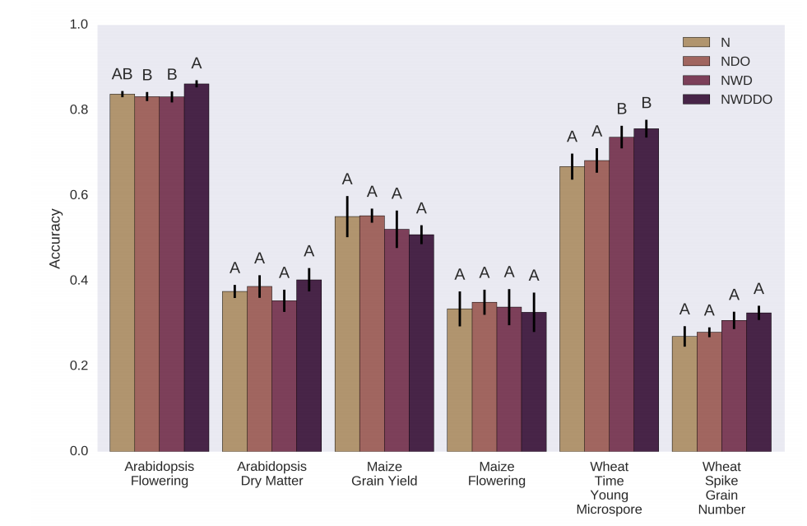

MRM DL 분석
01. Outline of CNN structure
Notes:
심리학에서 나온 자극-반응의 이론을 토대로,

Slide 6
MRM DL 분석
01. Outline of CNN structure
DL Models
01 HisCoM (without activation)
02 Unregularized Neural Network (N)
03 Neural Network with Weight Decay (NWD)
04 Neural Network with Dropout (NDO)
05 Neural Network with Weight Decay and Dropout(NWDDO)
Notes:
심리학에서 나온 자극-반응의 이론을 토대로,

Slide 7
MRM DL 분석
01. Outline of CNN structure
Peptide (31)
AADDTWEPFASGK
DSVTGTLPK
LIQGAPTIR
NNLELSTPLK
VFSLQWGEVK
DYFIATCK
ALLAFQESK
VTGVVLFR
FQASVATPR
IQPSGGTNINEALLR
DGYLFQLLR
VSTLPAITLK
VLFYVDSEK
TLNICEVGTIR
VCPFAGILENGAVR
DPTFIPAPIQAK
GLIDLTLDK
GDIGETGVPGAEGPR
ELLALIQLER
TNFDNDIALVR
ASCLYGQLPK
CDLISIPK
ILLAELEQLK
DTEVLLVGLEPGTR
CDENILWLDYK
FAVLQENVAWGNGR
LSNNALSGLPQGVFGK
GLPGEVLGAQPGPR
GFQQLLQELNQPR
CINQLLCK
LLGIETPLPK
Protein (31)
TTR
KLKB1
IGFBP2
PROS1
CFI
C1R
C4BPB
SOD3
MBL2
ITIH2
HRG
CTSD
C7
C6
APOH
AGT
IFRD1
ADIPOQ
ECM1
C1S
GSTP1
CORO1C
VIM
PTPRJ
PKM2
FCGBP
CPN2
COL4A2
SERPINA5
SEPP1(SELENOP)
ICAM1
Peptide (26)
ASSIIDELFQDR
TLLSNLEEAK
NADYSYSVWK
GGSASTWLTAFALR
DLLLPQPDLR
VAAGAFQGLR
AGFSWIEVTFK
LALDNGGLAR
ILSGDPYCEK
LSSGLVTAALYGR
NIQSLEVIGK
ICLDPDAPR
IEDGFSLK
VAEGTQVLELPFK
GLTSVINQK
IVVVTAGVR
GEWVALNPLR
TGESVEFVCK
LSLEIEQLELQR
TWYPEVPK
EFGNTLEDK
EWFSETFQK
GFLLLASLR
TIVTTLQDSIR
ALAQCAPPPAVCAELVR
YGQPLPGYTTK
Protein (13)
CLU
C5
LRG1
ITIH4
BTD
PPBP
SERPINC1
LDHB
CFH
C4BPA
APOC1
THBS1
IGFBP3
Notes:
심리학에서 나온 자극-반응의 이론을 토대로,

Slide 8


MRM DL 분석
01. Outline of CNN structure
01 HisCoM (without activation)
Peptide
Protein
Group
(Pos/Neg)
nn.Linear
Sigmoid
Notes:
심리학에서 나온 자극-반응의 이론을 토대로,

Slide 9
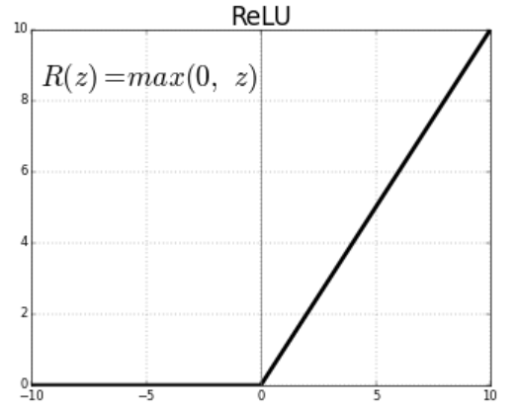
MRM DL 분석
01. Outline of CNN structure
02 Unregularized Neural Network (N) (With Activation)
Group
(Pos/Neg)
Peptide
Protein
Hidden Layer
nn.Linear
+ ReLu
nn.Linear
+ ReLu
Sigmoid
함수를 비선형으로 만들기 위함.
0보다 작은 경우 0을 return하기 때문에,
말 그대로 어떤 변수를 ‘activate’할지 결정하는 함수
Notes:
심리학에서 나온 자극-반응의 이론을 토대로,

Slide 10



MRM DL 분석
01. Outline of CNN structure
03 Neural Network with Weight Decay (NWD) :
Overfitting을 막기 위한 Regularization 기법 (Deep Learning에서의 Ridge Regression)
가중치(weight)의 값이 커지는 것을 방지하기 위해 각 iteration마다 weight의 값을 인위적으로 감소시키는 기법
Notes:
심리학에서 나온 자극-반응의 이론을 토대로,

Slide 11
MRM DL 분석
01. Outline of CNN structure
03 Neural Network with Weight Decay (NWD) :
Group
(Pos/Neg)
Peptide
Protein
Hidden Layer
nn.Linear
+ ReLu
nn.Linear
+ ReLu
Sigmoid
optimizer = torch.optim.SGD(model.parameters(), lr=0.01)
Notes:
심리학에서 나온 자극-반응의 이론을 토대로,

Slide 12
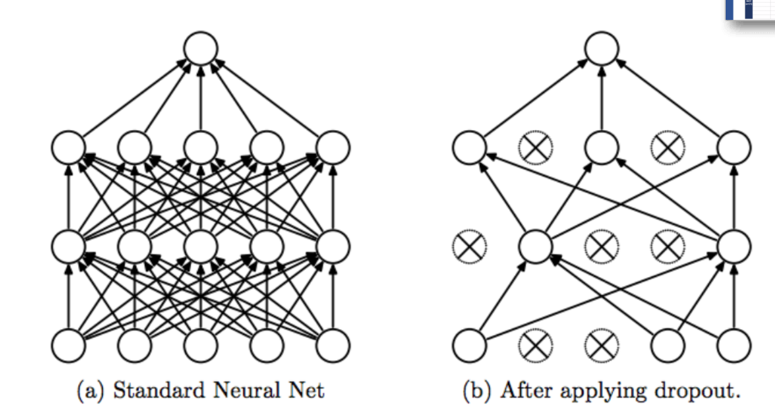
MRM DL 분석
01. Outline of CNN structure
04 Neural Network with Dropout (NDO)
Overfitting을 막기 위한 기법 (직접 모델에서 Random으로 Parameter를 무효화)
Notes:
심리학에서 나온 자극-반응의 이론을 토대로,

Slide 13
MRM DL 분석
01. Outline of CNN structure
04 Neural Network with Dropout (NDO)
Group
(Pos/Neg)
Peptide
Protein
Hidden Layer
nn.Linear
+ ReLu + Dropout
nn.Linear
+ ReLu
Sigmoid
dropout = torch.nn.Dropout( p=0.8 )
Notes:
심리학에서 나온 자극-반응의 이론을 토대로,

Slide 14
MRM DL 분석
01. Outline of CNN structure
05 Neural Network with Weight Decay and Dropout(NWDDO)
Group
(Pos/Neg)
Peptide
Protein
Hidden Layer
nn.Linear
+ ReLu + Dropout
nn.Linear
+ ReLu
Sigmoid
dropout = torch.nn.Dropout( p=0.8 )
optimizer = torch.optim.SGD(model.parameters(), lr=0.01)
Notes:
심리학에서 나온 자극-반응의 이론을 토대로,

Slide 15
02
Performance of Deep Learning Prediction

Slide 16
MRM DL 분석
02. Performance of Deep Learning Prediction
DL Models
01 HisCoM (without activation)
02 Unregularized Neural Network (N)
03 Neural Network with Weight Decay (NWD)
04 Neural Network with Dropout (NDO)
05 Neural Network with Weight Decay and Dropout(NWDDO)
Notes:
심리학에서 나온 자극-반응의 이론을 토대로,

Slide 17
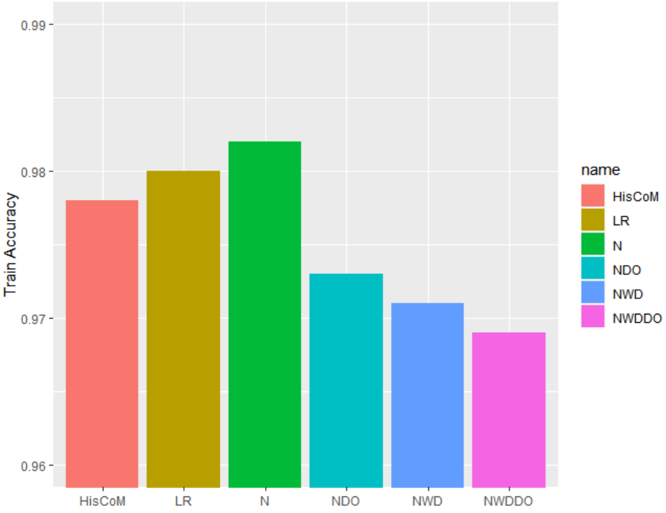
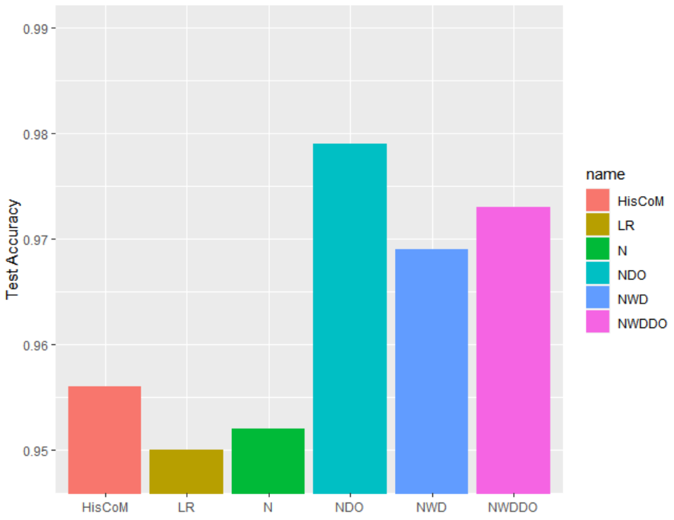
MRM DL 분석
02. Performance of Deep Learning Prediction
Training Acc
Test Acc
Notes:
심리학에서 나온 자극-반응의 이론을 토대로,

Slide 18
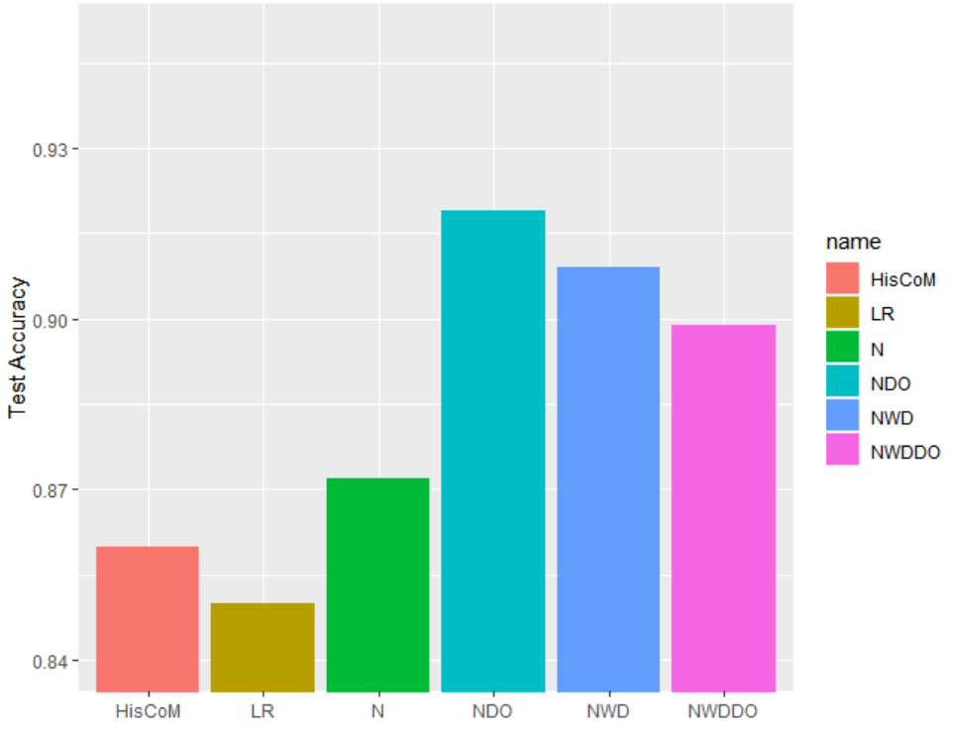
MRM DL 분석
02. Performance of Deep Learning Prediction
Mean Test error for 100 different test set
Notes:
심리학에서 나온 자극-반응의 이론을 토대로,

Slide 19
03
Feature Selection Using DNN

Slide 20
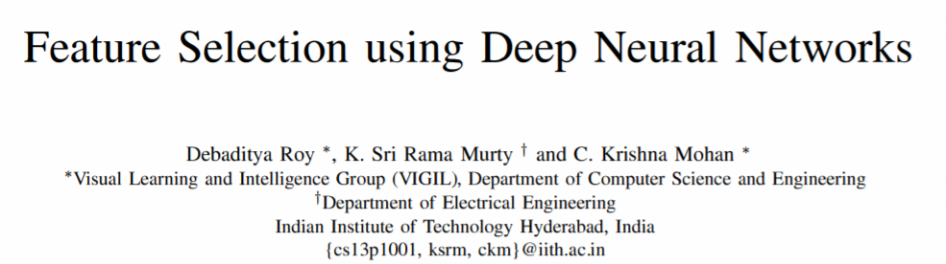
MRM DL 분석
03. Feature Selection
Notes:
심리학에서 나온 자극-반응의 이론을 토대로,

Slide 21





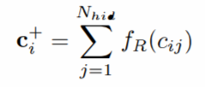
MRM DL 분석
03. Feature Selection
ith dimension of the input connected to jth hidden neuron
it can be concluded that the features with highest c+ are more likely to instigate the neurons to participate in classification.
Notes:
심리학에서 나온 자극-반응의 이론을 토대로,

Slide 22
MRM DL 분석
03. Feature Selection
최종적으로 학습된 모델에서,
각 input에 연결된 다음 hidden node들의 a 값이 클수록 중요한 feature
ith dimension of the input connected to jth hidden neuron
it can be concluded that the features with highest c+ are more likely to instigate the neurons to participate in classification.
Notes:
심리학에서 나온 자극-반응의 이론을 토대로,

Slide 23
MRM DL 분석
01. Outline of CNN structure
02 Unregularized Neural Network (N) (With Activation)
Group
(Pos/Neg)
Peptide
Protein
Hidden Layer
nn.Linear
+ ReLu
nn.Linear
+ ReLu
Sigmoid
각 Peptide에 연결된 Protein에 해당하는
가중치(ReLu값)이 클수록 더 중요한 Peptide
각 Protein에 연결된 hidden node에 해당하는
가중치(ReLu값)이 클수록 더 중요한 Peptide
Notes:
심리학에서 나온 자극-반응의 이론을 토대로,

